Slide 1
PROYECTO PGPI
Grupo g2.1.3

Slide 2
Componentes
Nombre | Rol
GIRALDO RUIZ, JOSÉ | DESARROLLADOR
CAMERO RUIZ, ELENA | JEFE DE PROYECTO
CANSINO SUÁREZ, JUAN CARLOS | DESARROLLADOR
CASTUERA GARCÍA, JULIO MANUEL | DESARROLLADOR

Slide 3
Historias de usuario
Gestión de comunicaciones
HU-01: Como cliente, quiero poder envíar mensajes con contenido, que estén agrupados por temas y/o categorías y cuyos servidores estén en Europa.
HU-02: Como cliente, quiero poder recuperar fácilmente el contenido enviado y recibido en los mensajes.
HU-03: Como cliente, quiero tener un sistema rápido de comunicación que nos permita mantener un histórico de conversaciones.
HU-04: Como cliente, quiero poder concretar una reunión presencial y/o telemática con un solo aviso, que contenga confirmación de asistencia.
HU-05: Como cliente, quiero poder envíar el guión y/o puntos del día de la reunión antes de la misma a todos los convocados.
HU-06: Como cliente, quiero que se notifique a todo el equipo de desarrollo cuando una sala del CRAI haya sido reservada.
HU-11: Como cliente, quiero un mecanismo de comunicación rápida con el trabajador.

Slide 4
Historias de usuario
Gestión de tareas
HU-10: Como cliente, quiero poder asignar tareas de forma autocontenida a un miembro de mi equipo, de forma que no tenga que recurrir a ningún otro sitio para realizarla.
HU-12: Como cliente, quiero que el jefe de proyecto sea notificado periódicamente sobre el estado de las tareas del proyecto.

Slide 5
Historias de usuario
Gestión de documentación
HU-07: Como cliente, quiero gestionar los documentos de mi proyecto mediante algún sistema que permita controlar todos los cambios que hace cada persona al mismo.
HU-08: Como cliente, quiero poder marcar ciertos documentos de mi proyecto como "relevantes" para facilitar el acceso a estos.
HU-09: Como cliente, quiero que cualquier modificación realizada sobre un documento marcado como "relevante" sea comunicada inmediatamente al jefe de proyecto.

Slide 6

Restricciones
Gestión telemática del trabajo individual
Herramientas con servidores en Europa

Slide 7



Propuesta de solución
Herramientas de gestión
Telegram (Comunicaciones)
Wunderlist (Tareas)
MEGA(Documentos)

Slide 8



Propuesta de solución
Herramientas de integración
IFTTT
ZAPIER
BOTS DE TELEGRAM

Slide 9



Proceso de entrega
Protocolo de gestión y reuniones
Proceso de entrega en iteraciones
Proceso de entrega final
Comunicación via Telegram
Reuniones presenciales
Repositorio en GitHub
Projetsii
Projetsii
Formato físico

Slide 10
Informe Post Morten
Puntos que han funcionado bien
Entrega realizada a tiempo
Cumplimiento de todos los requisitos
Buena comunicación con el cliente
Puntos que han funcionado mal
Confusión inicial sobre el proyecto
Carga de trabajo elevada en las últimas iteraciones
Dificultad para encontrar herramientas que satisfagan las restricciones del cliente

Slide 11
Demostración técnica
VIDEO DEMO: https://goo.gl/jsVz8C

Slide 12
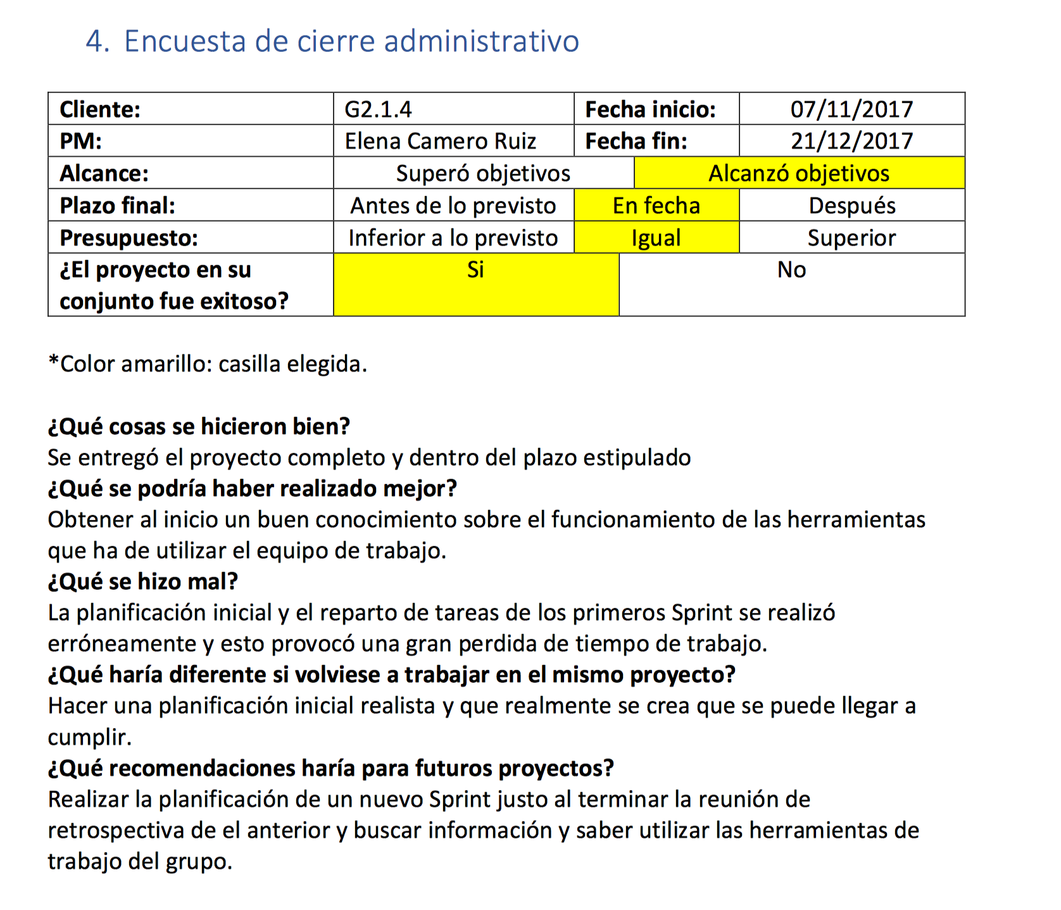
Opinión del cliente

